Slide 1
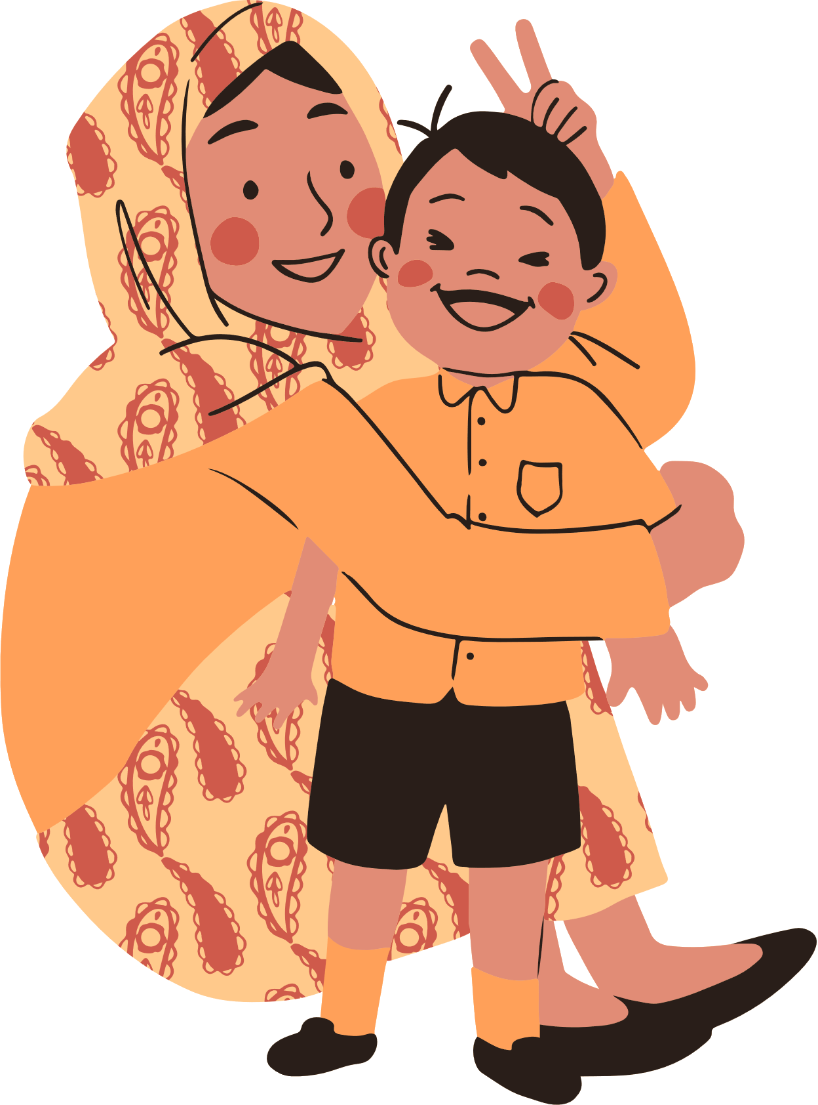

NHIỆT LIỆT CHÀO MỪNG CÁC EM HỌC SINH ĐẾN VỚI BÀI HỌC MỚI!

Slide 2

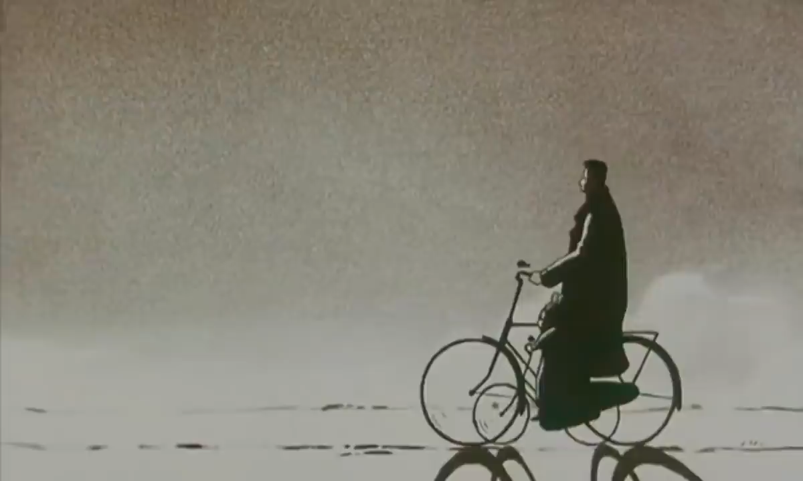


KHỞI ĐỘNG
Các em lắng nghe và xem video về bài hát “Cha và con gái”, sau đó nêu cảm nhận của bản thân khi nghe bài hát

Slide 3

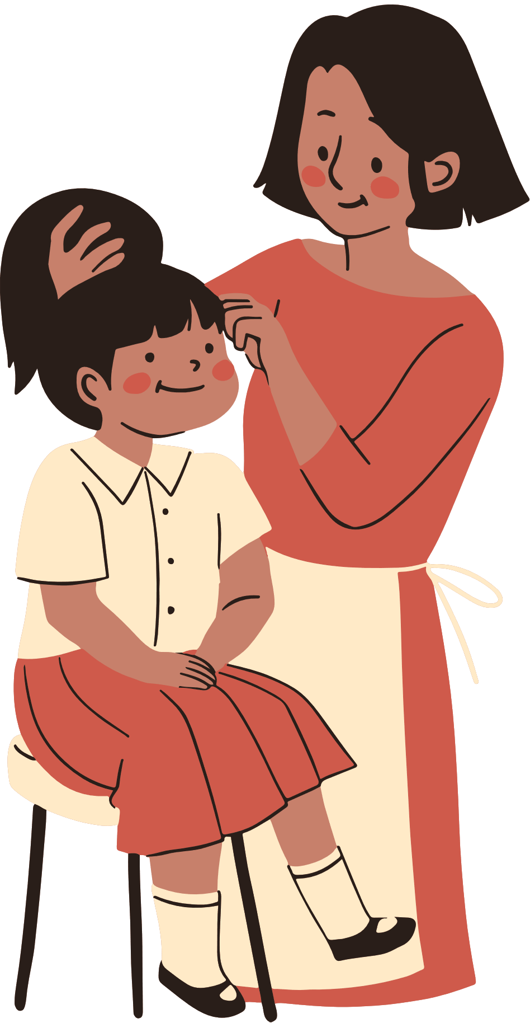
CHỦ ĐỀ 7:
GẮN KẾT YÊU THƯƠNG
TUẦN 26 – TIẾT 2:
TRÁI TIM YÊU THƯƠNG
HOẠT ĐỘNG 3,4

Slide 4


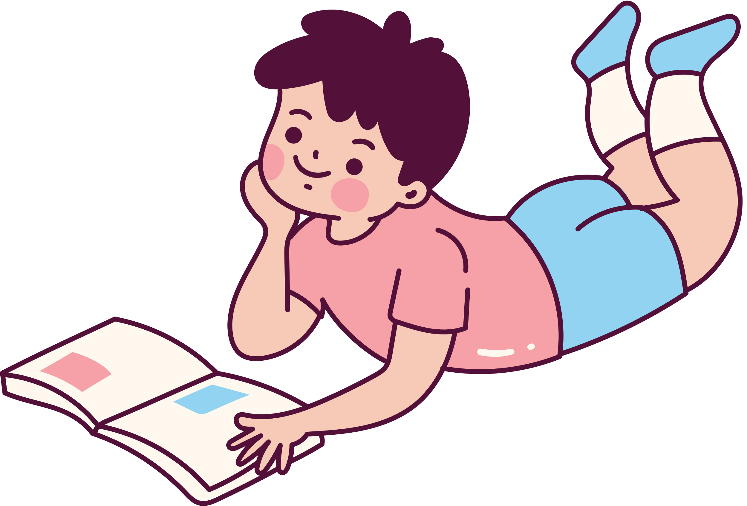

Hoạt động 3:
Làm Hộp rối kể chuyện
NỘI DUNG BÀI HỌC
Hoạt động 4:
Kể câu chuyện về gia đình

Slide 5


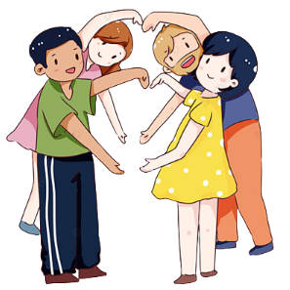
HOẠT ĐỘNG 3:
LÀM HỘP RỐI KỂ CHUYỆN

Slide 6



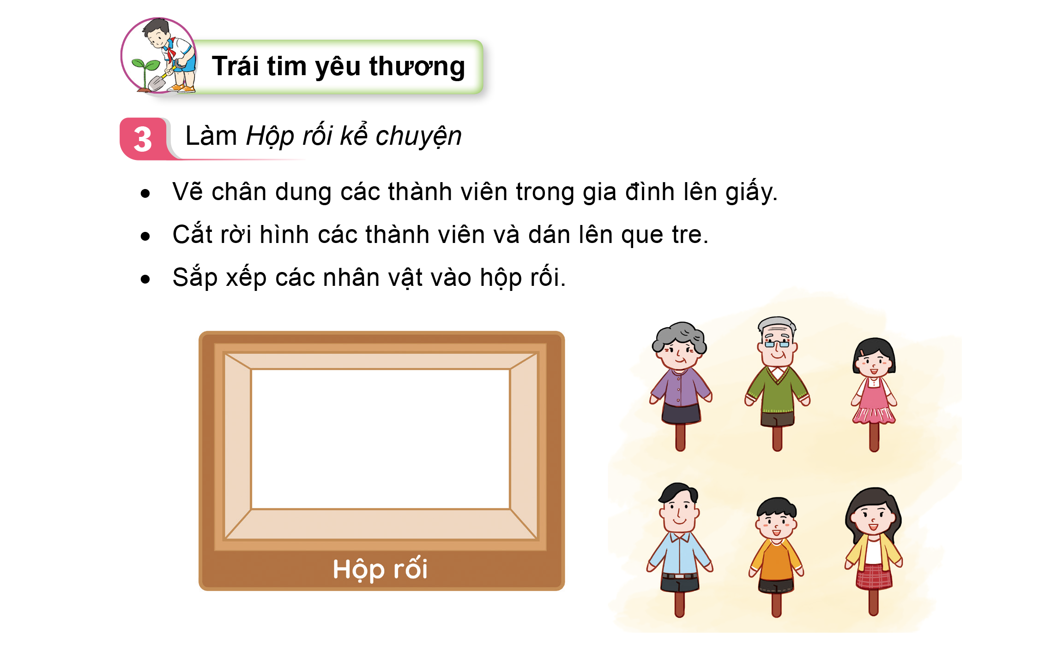

Vẽ chân dung các thành viên trong gia đình lên giấy, nên sử dụng giấy bìa cứng để hình chân dung sau khi cắt được đẹp hơn
Các em thực hành làm Hộp rối kể chuyện theo các bước hướng dẫn sau:
Tô màu hình chân dung các thành viên trong gia đình
Dùng kéo cắt rời hình các thành viên trong gia đình

Slide 7
Các em thực hành làm Hộp rối kể chuyện theo các bước hướng dẫn sau:
Dán hình từng thành viên trong gia đình lên que tre
Làm khung hộp rối từ hộp các-tông đã chuẩn bị
Sắp xếp các nhân vật vào hộp rối theo ý tưởng của mình

Slide 8


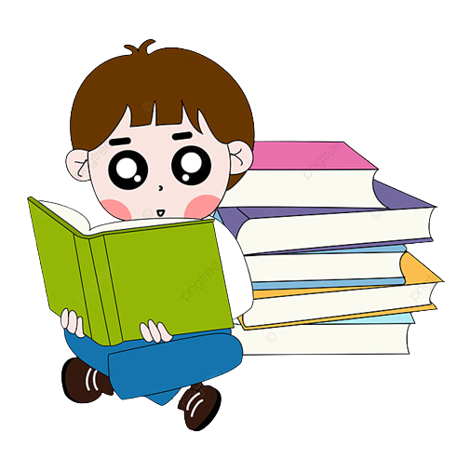
Sự tích cực, khéo léo của các em đã sáng tạo nên các nhân vật tượng trưng cho các thành viên trong gia đình để đưa vào Hộp rối kể chuyện
Kết luận

Slide 9
HOẠT ĐỘNG 4:
KỂ CÂU CHUYỆN VỀ GIA ĐÌNH

Slide 10

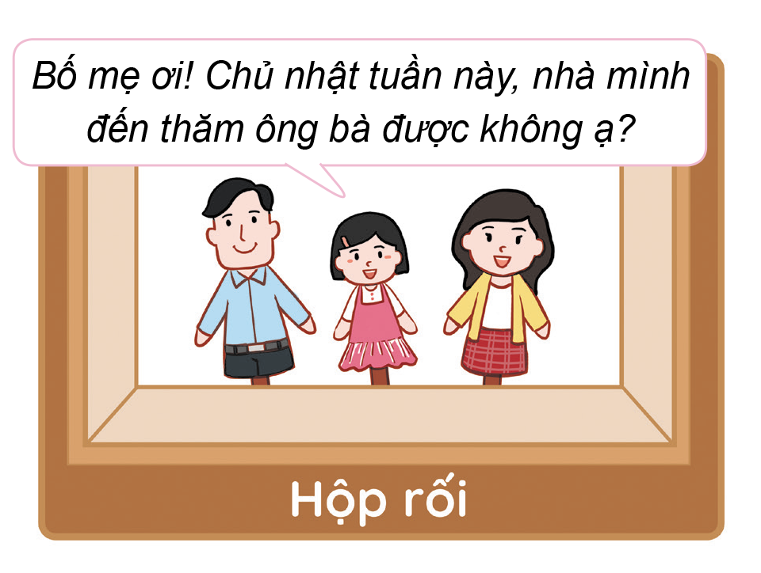
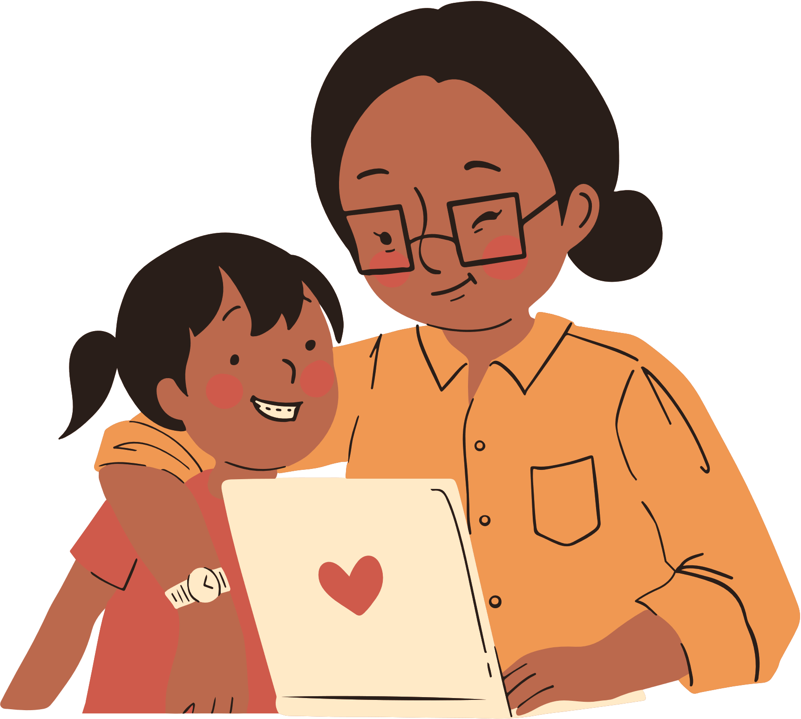
HOẠT ĐỘNG NHÓM
Các nhóm hãy sử dụng hộp rối đã làm ở Hoạt động 3 để kể câu chuyện về sự gắn kết yêu thương giữa các thành viên trong gia đình theo các bước hướng dẫn cho sẵn dưới đây

Slide 11

CÁC BƯỚC HƯỚNG DẪN
Các thành viên trong nhóm cùng trao đổi để xây dựng cốt truyện, viết kịch bản ra giấy
Chuẩn bị lời thoại để thể hiện

Slide 12
CÁC BƯỚC HƯỚNG DẪN
Phân chia thể hiện các nhân vật trong câu chuyện
Sắp xếp hình chân dung các thành viên trong gia đình đã làm ở Hoạt động 3 vào hộp rối cho phù hợp với cốt truyện đã xây dựng

Slide 13



Sau khi hoàn thành phần thảo luận và chuẩn bị, các nhóm hãy viết kịch bản và tập luyện kể câu chuyện với nhau bằng hộp rối của nhóm mình

Slide 14





CHIA SẺ
Sau khi kết thúc tập luyện, lần lượt các nhóm kể câu chuyện bằng hộp rối nhóm mình ở trước lớp và các bạn khác sẽ chia sẻ cảm nhận về các câu chuyện được nghe.

Slide 15


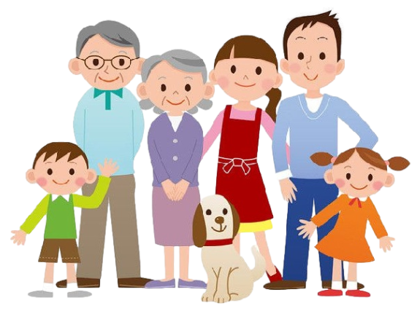
KẾT LUẬN
Mỗi câu chuyện của các em đều chứa đựng những kỉ niệm, tình cảm yêu thương mà các em dành cho gia đình mình.
Các em hãy tích cực thực hiện những việc làm cụ thể, phù hợp với lứa tuổi để gắn kết yêu thương giữa các thành viên trong gia đình.

Slide 16


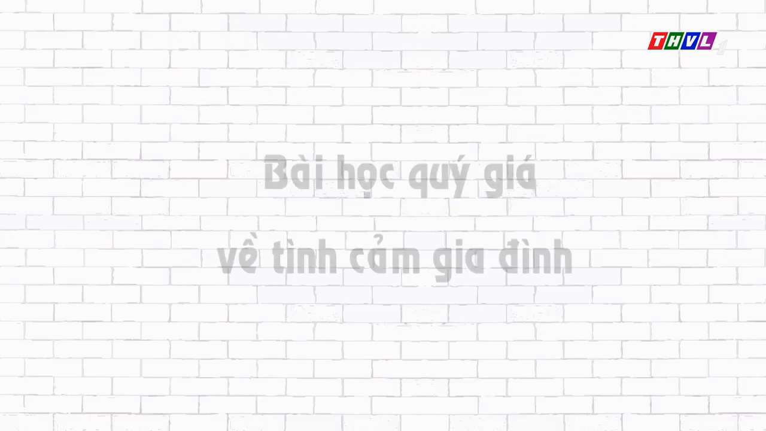
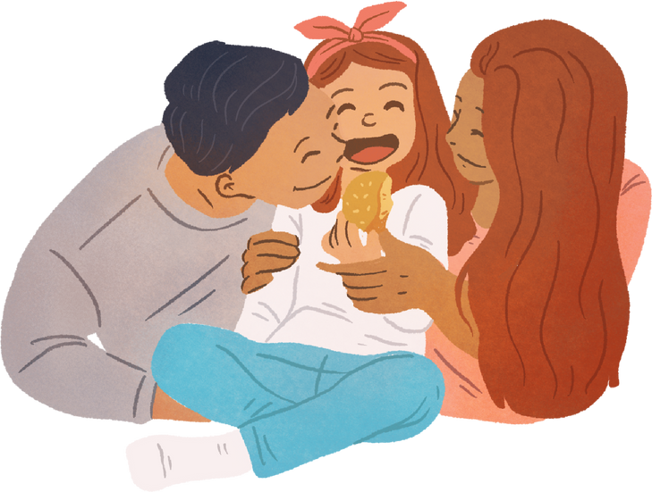
Các em xem đoạn video sau và trả lời câu hỏi dưới đây:
Em rút ra được bài học gì từ video trên?

Slide 17
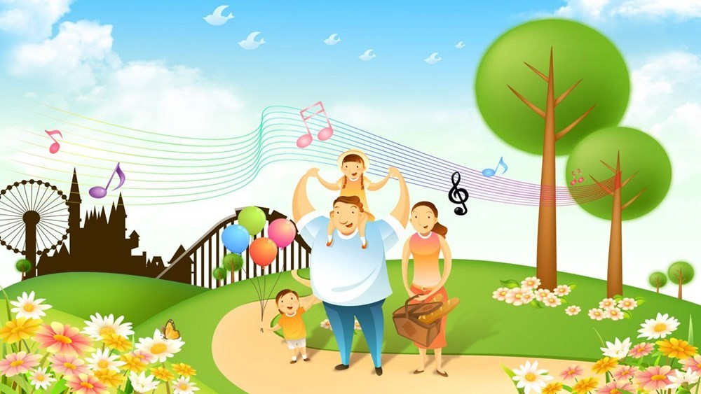
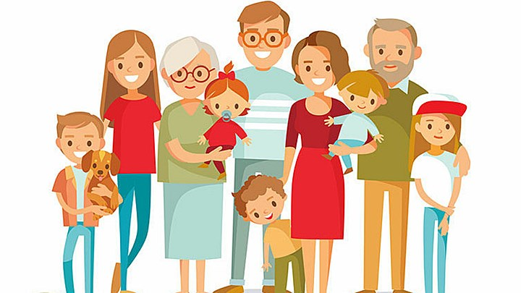
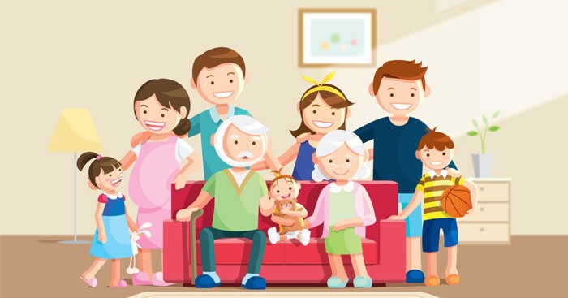
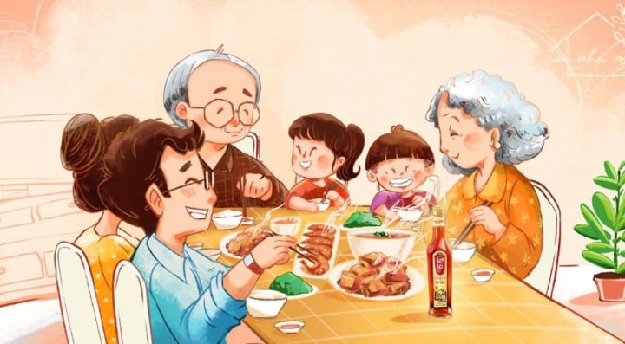
Bài học rút ra:
Gia đình là nơi hun đúc tình yêu thương, xây dựng tinh thần trách nhiệm đồng thời cũng là nơi lưu truyền giá trị đạo đức từ thế hệ này sang thế hệ khác.

Slide 18



Ôn lại các kiến thức đã học hôm nay
HƯỚNG DẪN VỀ NHÀ
Chuẩn bị nội dung tiết Sinh hoạt lớp

Slide 19
CẢM ƠN TẤT CẢ CÁC EM ĐÃ LẮNG NGHE BÀI HỌC HÔM NAY!

